Slide 1

MÔN TIN HỌC LỚP 5
TUẦN 13

Slide 2




CHỦ ĐỀ 3: THIẾT KẾ BÀI TRÌNH CHIẾU
Bài 2: Mở rộng hiệu ứng chuyển động
SGK Trang 62

Slide 3

YÊU CẦU CẦN ĐẠT
- Tạo hiệu ứng chuyển động theo đường cong trên trang trình chiếu.
- Rèn luyện cách sử dụng hiệu ứng trên trang trình chiếu

Slide 4

ÔN BÀI CŨ

Slide 5
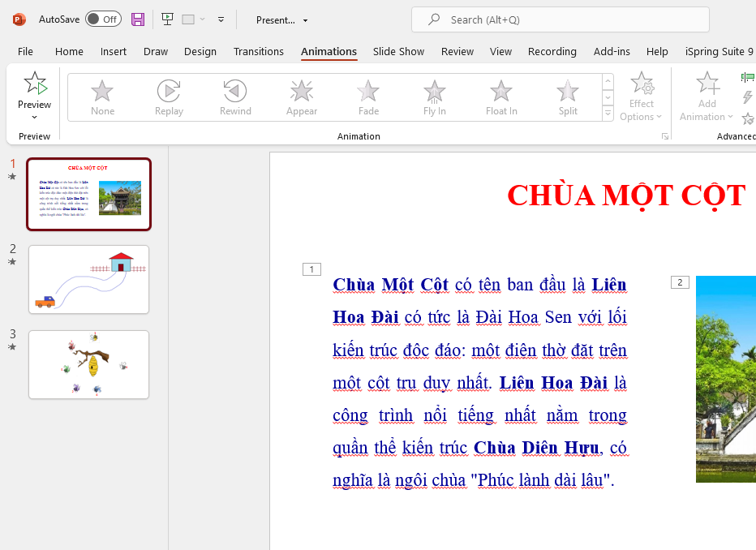
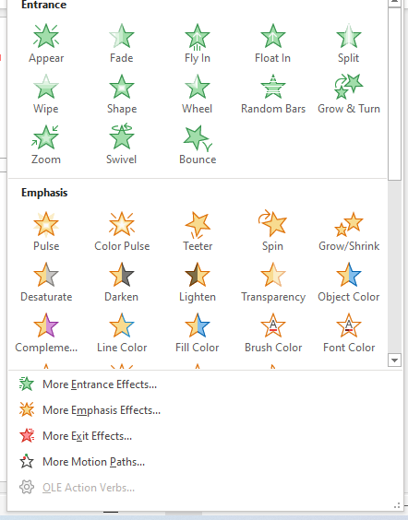
Tạo hiệu ứng cho văn bản hoặc hình ảnh trong trang trình chiếu
Bước 1: Chọn đoạn văn bản hoặc hình ảnh muốn tạo hiệu ứng.
Bước 2: Chọn thẻ Animations.
Bước 3: Nháy chọn Add Animation để mở ra danh sách hiệu ứng như hình bên rồi chọn một trong các hiệu ứng có trong danh sách.

Slide 6
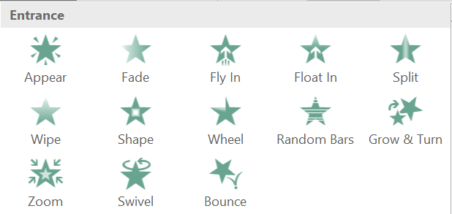
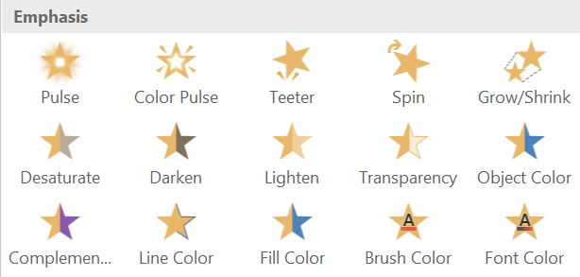
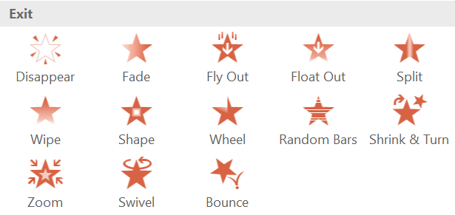
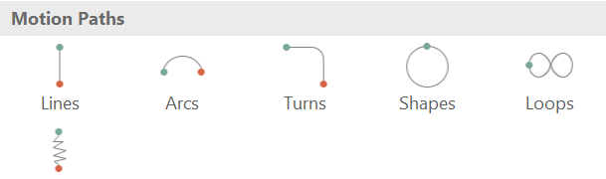
Các nhóm hiệu ứng có trong danh sách
Hiệu ứng xuất hiện
Hiệu ứng nổi bật
Hiệu ứng chuyển động
theo đường dẫn
Hiệu ứng thoát

Slide 7
A. HOẠT ĐỘNG CƠ BẢN

Slide 8
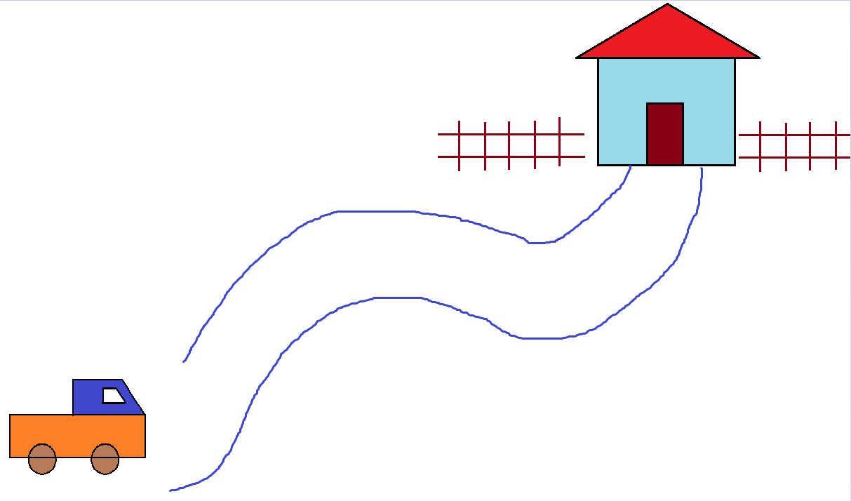
1. Sử dụng phần mềm Paint vẽ hình theo mẫu sau:

Slide 9
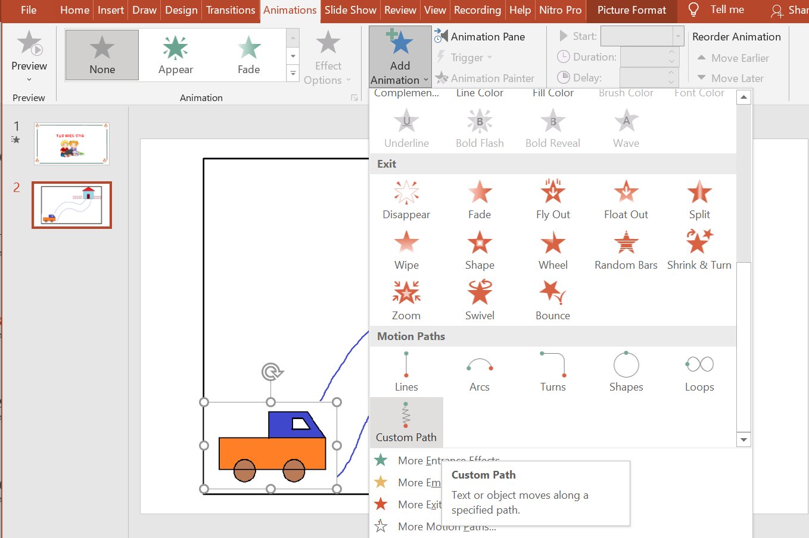
2. Tạo chuyển động cho ô tô theo con đường em đã vẽ
Cách thực hiện:
Bước 1: Chọn hình ảnh muốn tạo hiệu ứng.
Bước 2: Chọn thẻ Animations rồi chọn Add Animation.
Bước 3: Nháy chọn Custom Path trong nhóm Motion Paths để tạo chuyển động cho hình ảnh theo ý em muốn.

Slide 10
B. HOẠT ĐỘNG THỰC HÀNH

Slide 11
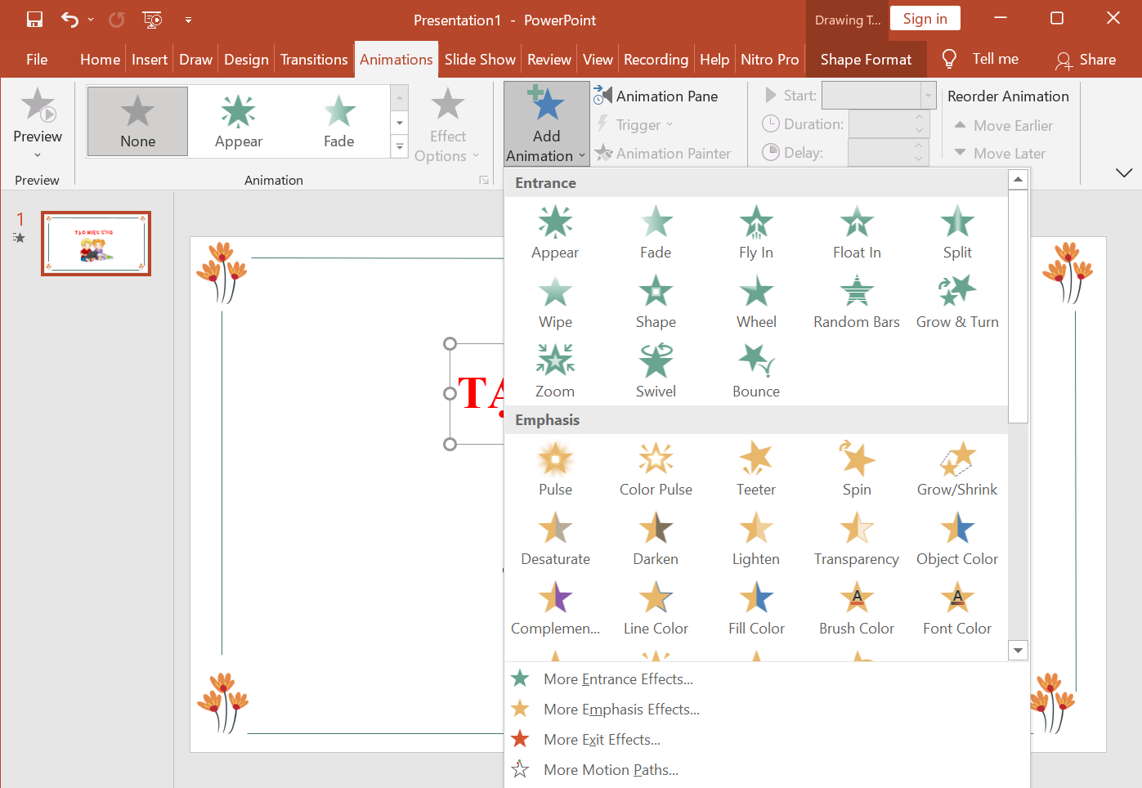
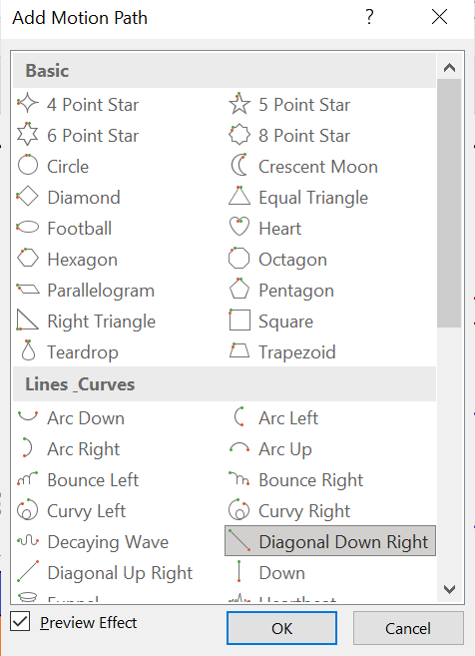
1. Mở rộng hiệu ứng chuyển động
Bước 1: Chọn hình ảnh muốn tạo hiệu ứng.
Bước 2: Chọn thẻ Animations, nháy chọn Add Animation để mở ra danh sách hiệu ứng như hình bên.
Bước 3: Nháy chọn More Motion Paths để mở ra danh sách hiệu ứng chuyển động.

Slide 12




2. Trò chơi Đưa ong về tổ
3
Em hãy lựa chọn cách tạo đường chuyển động để đưa từng con ong về tổ.
1
4
5
2
6

Slide 13
EM CẦN GHI NHỚ
Trên trang trình chiếu
Có thể tạo hiệu ứng chuyển động theo nhiều cách và theo nhiều hướng khác nhau.
Có thể tạo hiệu ứng chuyển động cho nhiều đối tượng khác nhau.

